Slide 1
Free Kanji Material 無料漢字教材 kanji0019 新城直樹
本漢字教材は個人、法人、商用、非商用問わず無料でご利用頂けます。
ただし，一部の画像ファイルはクリエイティブ・コモンズ・ライセンスに基づいて利用していますので，例えば，ご自身で加工・編集したものを公開・配布する場合は自己責任で条件をお守りください。
書き順のAGIF/APNGファイルは全て新城が作成したものです。書き順ファイルを編集・加工するために編集用ファイルがほしいという方はご連絡ください（RealPaintで作成しましたので，rliファイルをお渡しします）。

Slide 2

本教材は，下記のPRQMakerの語彙リスト（1006kanji_VocabularyList.xlsx）に基づき作成しています。
http://isu.skr.u-ryukyu.ac.jp/staff/arashiro/

Slide 3

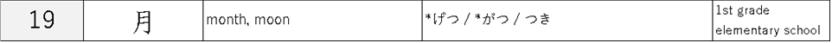

Slide 4

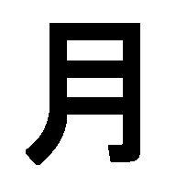
pictograph of ’the Moon’

Slide 5
UnitsForNumbersAndCounters.pdf
http://aragusuku.online/kanji/UnitsForNumbersAndCounters.pdf
January 一月 | February 二月 | March 三月 | April 四月 | May 五月 | June 六月 | July 七月 | August 八月 | September 九月
いち がつ | に がつ | さん がつ | し がつ | ご がつ | ろく がつ | しち がつ | はち がつ | く がつ
October 十月 | November 十一月 | December 十二月
じゅう がつ | じゅう いち がつ | じゅう に がつ

Slide 6
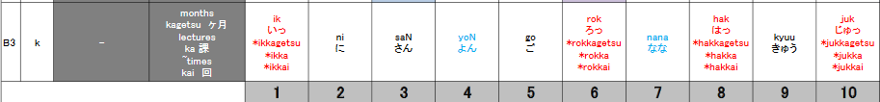
UnitsForNumbersAndCounters.pdf
http://aragusuku.online/kanji/UnitsForNumbersAndCounters.pdf
1 month 一か月 | 2 months 二か月 | 3 months 三か月 | 4 months 四か月 | 5 months 五か月 | 6 months 六か月 | 7 months 七か月 | 8 months 八か月 | 9 months 九か月
いっ かげつ | に かげつ | さん かげつ | よん かげつ | ご かげつ | ろっ かげつ | なな かげつ | はっ かげつ | きゅう かげつ
10 month 十か月 | 11 month 十一か月 | 12 months 十二か月
じゅっ かげつ | じゅう いっ かげつ | じゅう に かげつ

Slide 7


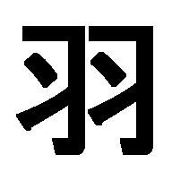
pictograph of ’feathers’

Slide 8

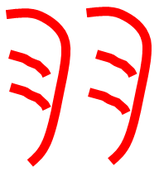
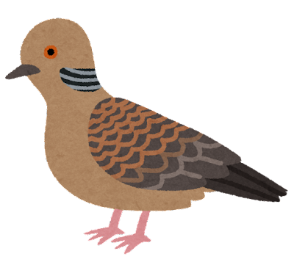



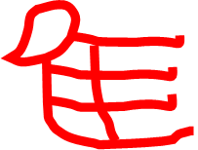
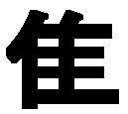
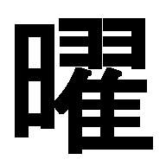
feathers
the Sun
bird
flying bird
The planets and the Moon move freely(irregularly) around the Sun like a flying bird
day of the week

Slide 9
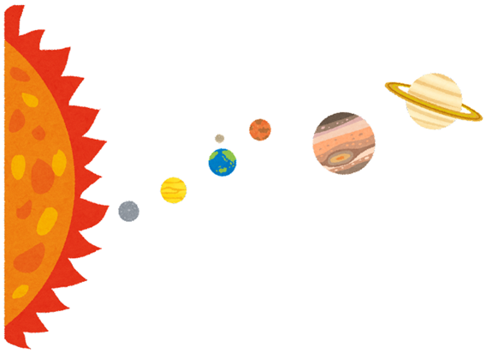
the Sun
flying bird
The planets and the Moon move freely(irregularly) around the Sun like a flying bird
day of the week
day of the Sun
day of
the Moon
day of
the Mars
day of
the Mercury
day of
the Jupiter
day of
the Venus
day of
the Saturn
日曜
にちようSunday
月曜
げつようMonday
火曜
かよう
Tuesday
水曜
すいよう
Wednesday
木曜
もくようThursday
金曜
きんよう
Friday
土曜
どよう
Saturday

Slide 10
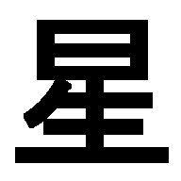

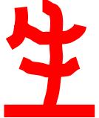

the Sun
Stars were born from the Sun.
be growing,
→be born, life
the Mercury
水星
すいせい
the Venus
金星
きんせい
the Mars
火星
かせい
the Jupiter
木星
もくせい
the Saturn
土星
どせい
day of
the Mercury
day of
the Venus
day of
the Mars
day of
the Jupiter
day of
the Saturn
水曜
すいよう
Wednesday
金曜
きんよう
Friday
火曜
かよう
Tuesday
木曜
もくようThursday
土曜
どよう
Saturday

Slide 11

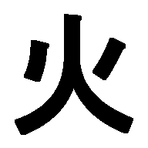


Slide 12
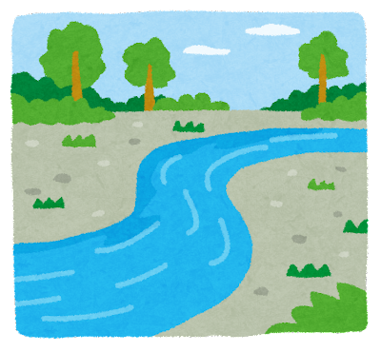
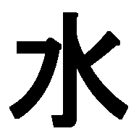
a river
→ water

Slide 13

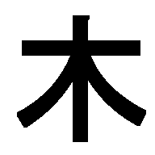
pictograph of ’tree’

Slide 14
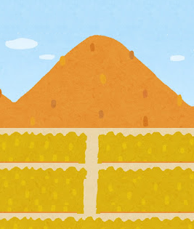
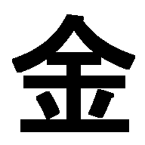
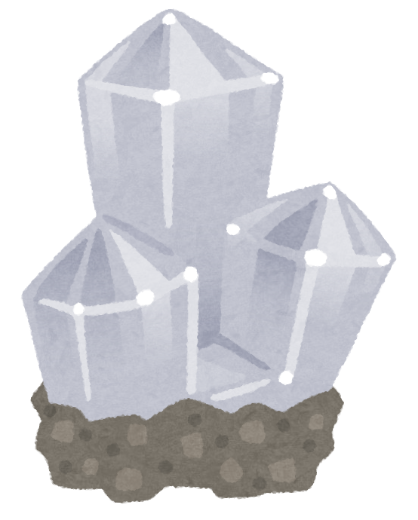
mine
mine
metal
  gold
    money
shaft
tunnel
tunnel
tunnel
ore, crystal
ore, crystal

Slide 15
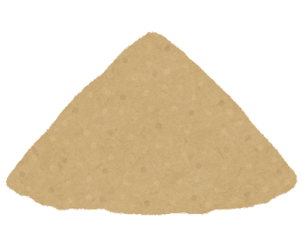
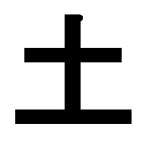
earth mound
soil, earth, ground

